Slide 1

CARZONE SARL
COTONOU - BENIN
FORMATION CARZONE OPS
Stock, showroom, import (STOCK, ADMIN)
Véhicules, imports, catalogue et disponibilité
Support de formation des équipes
Diaporama : F5 pour voir les animations
Version de travail - 2026
DRIVE YOUR DREAM

Slide 2
FORMATION CARZONE
Sommaire
• Le cycle de vie d'un véhicule, de l'import à la vente
• Rappel de connexion
• Procédure : ajouter un véhicule en stock
• Procédure : gérer le catalogue marques/modèles
• Procédure : suivre un import maritime
• Procédure : vérifier les photos et la fiche technique
• Sécurité et confidentialité
• Erreurs fréquentes
• Exercice guidé
• Récapitulatif et contacts
CARZONE SARL - Formation
02

Slide 3
FORMATION CARZONE
Objectifs pédagogiques
• Comprendre le cycle complet : catalogue -> import -> réception -> mise en stock -> vente.
• Savoir créer une fiche véhicule complète et fiable.
• Savoir suivre un import maritime (ETA, conteneur, fournisseur/port).
• Savoir vérifier la conformité des photos avant publication.
CARZONE SARL - Formation
03

Slide 4
FORMATION CARZONE
Le cycle de vie d'un véhicule
• Catalogue CARZONE : marques (Changan, Deepal, Jetour, BYD, Chery, Toyota...) et modèles.
• Fournisseur / port d'import (ex. Anvers, Dubaï, Livourne).
• Commande d'import -> transit -> réception au port -> entrée en stock showroom.
• Mise en vente -> opportunité commerciale -> devis -> facture.
CARZONE SARL - Formation
04

Slide 5

FORMATION CARZONE
Rappel de connexion
1. https://carzone-sarl.vercel.app/login
2. Email + mot de passe du compte de test.
3. Se connecter.
Capture d'écran réelle de l'application
CARZONE SARL - Formation
05

Slide 6
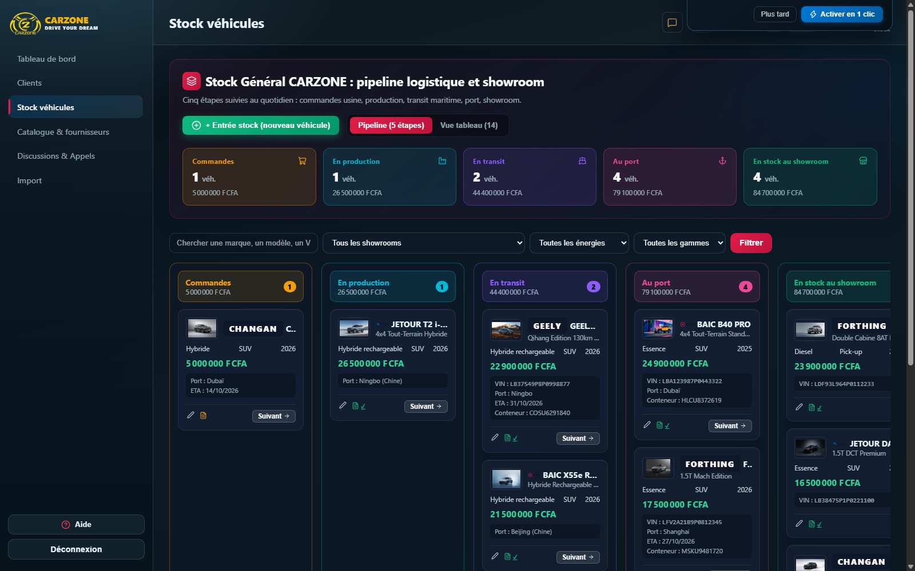
FORMATION CARZONE
Procédure : ajouter un véhicule en stock
1. Menu Stock véhicules -> nouveau véhicule.
2. Choisir marque puis modèle (catalogue), renseigner VIN, année, énergie, couleur, kilométrage, prix.
3. Ajouter les photos (principale, intérieur, extérieur, arrière).
Capture d'écran réelle de l'application
CARZONE SARL - Formation
06

Slide 7
FORMATION CARZONE
Procédure : vérifier les photos avant publication
1. Comparer chaque photo au véhicule réel (VIN, configuration, couleur).
2. Cocher "Photos vérifiées" uniquement après contrôle réel - c'est une attestation.
CARZONE SARL - Formation
07

Slide 8
FORMATION CARZONE
Procédure : gérer le catalogue marques/modèles
1. Menu Catalogue & fournisseurs -> ajouter un modèle ou un fournisseur/port si absent.
2. Éviter les doublons : vérifier l'existant avant de créer.
CARZONE SARL - Formation
08

Slide 9
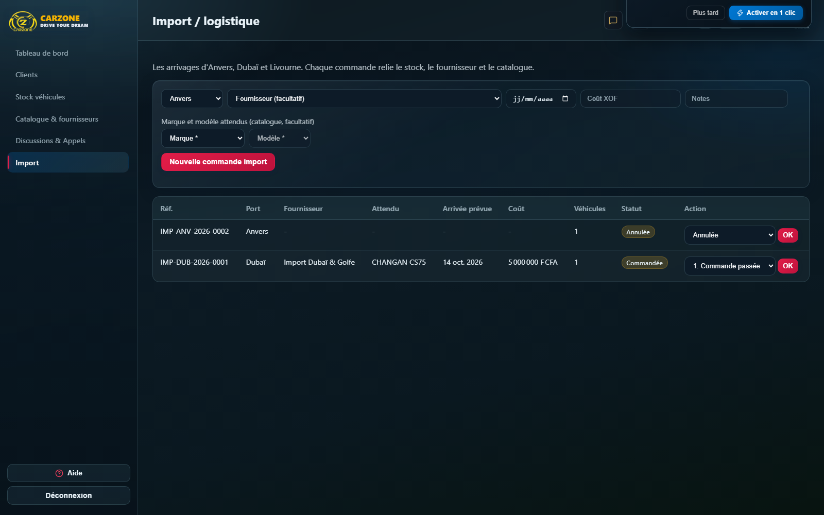
FORMATION CARZONE
Procédure : suivre un import maritime
1. Menu Import -> ouvrir la commande concernée.
2. Vérifier port d'origine, ETA, numéro de conteneur, référence de commande.
Capture d'écran réelle de l'application
CARZONE SARL - Formation
09

Slide 10
FORMATION CARZONE
Rôle ADMIN : vue d'ensemble stock + flotte
• ADMIN voit également le stock véhicules et la flotte, en plus de la gestion des comptes.
• Utile pour une vérification croisée en cas d'écart signalé.
CARZONE SARL - Formation
10

Slide 11
FORMATION CARZONE
Sécurité et confidentialité
• Ne jamais publier une photo non vérifiée.
• Ne pas communiquer un prix d'achat (coût) en dehors du cercle autorisé (le prix d'achat reste confidentiel, seul le prix de vente est public).
CARZONE SARL - Formation
11

Slide 12
FORMATION CARZONE
Erreurs fréquentes
• Cocher "Photos vérifiées" sans contrôle réel.
• Créer un modèle en double au lieu de réutiliser le catalogue.
• Oublier de mettre à jour le statut d'un véhicule vendu.
CARZONE SARL - Formation
12

Slide 13
FORMATION CARZONE
Exercice guidé
1. Se connecter avec son compte de test (STOCK ou ADMIN).
2. Citer un véhicule disponible en stock et son prix.
3. Citer le statut d'une commande d'import (ou constater qu'il n'y en a pas).
4. Se déconnecter.
CARZONE SARL - Formation
13

Slide 14
FORMATION CARZONE
Récapitulatif
• Je sais ajouter un véhicule en stock avec ses photos vérifiées.
• Je sais gérer le catalogue marques/modèles.
• Je sais suivre un import maritime.
CARZONE SARL - Formation
14

Slide 15
FORMATION CARZONE
Contacts / support
• Support technique interne CARZONE SARL.
• Fiches individuelles : ../roles/stock.md, admin.md.
CARZONE SARL - Formation
15

Slide 16

FORMATION CARZONE
La cloche de notifications
• La cloche se trouve en haut à droite du tableau de bord. Elle affiche le nombre d'alertes non lues.
• Cliquer sur la cloche ouvre le panneau Notifications et activités.
• Lire une alerte, la marquer comme lue, puis utiliser Tout lu pour remettre le compteur à zéro.
• Les alertes couvrent les activités, les messages, les appels manqués et les événements de sécurité selon votre rôle.
• Si la cloche n'apparaît pas pour votre rôle, les alertes utiles restent visibles dans les modules concernés et dans le centre d'aide.
• Autoriser les notifications du navigateur lors du premier accès pour recevoir les alertes hors de l'onglet.
Capture d'écran réelle de l'application
CARZONE SARL - Formation
16

Slide 17

FORMATION CARZONE
Autoriser le micro, le son et les notifications
• Dans l'en-tête, cliquer sur Activer en 1 clic ou ouvrir Configuration et activation du matériel.
• Autoriser le microphone dans la fenêtre du navigateur. Sans cette autorisation, les appels audio ne peuvent pas démarrer.
• Autoriser les notifications du navigateur pour être prévenu des appels et messages importants.
• Cliquer sur Tester le son pour vérifier le rendu audio et la sonnerie d'appel.
• Si le micro est bloqué, cliquer sur le cadenas dans la barre d'adresse, remettre Microphone sur Autoriser, puis actualiser la page.
• Utiliser un casque avec micro pour éviter les échos et protéger la confidentialité des échanges.
Capture d'écran réelle de l'application
CARZONE SARL - Formation
17

Slide 18

FORMATION CARZONE
Messages, appels et conférences
• Ouvrir le menu Discussions et Appels.
• Choisir un canal d'équipe pour les messages collectifs ou un collègue pour un message privé.
• Cliquer sur l'icône d'appel du collègue pour lancer un appel audio après avoir autorisé le micro.
• Consulter le Journal des appels pour retrouver les appels manqués et l'historique.
• Les salles de conférence permettent de réunir plusieurs collaborateurs selon votre rôle.
• Ne pas appeler directement le DG ou le PDG : laisser un message dans la conversation prévue.
• Toujours couper le micro ou quitter l'appel en fin de réunion, surtout sur un poste partagé.
Capture d'écran réelle de l'application
CARZONE SARL - Formation
18

